Slide 1
VY_32_INOVACE_CJK43460BED
Výukový materiál v rámci projektu OPVK 1.5 Peníze středním školám Číslo projektu: CZ.1.07/1.5.00/34.0883 Název projektu: Rozvoj vzdělanosti Číslo šablony: III/2 Datum vytvoření: 12.2. 2013 Autor: Mgr. Karla Bedrlíková Určeno pro předmět: Český jazyk a literatura Tematická oblast: Světová literatura po roce 1945 Obor vzdělání: Kosmetické služby(69-41-L/01), 4. ročník Název výukového materiálu: George Orwell – Farma zvířat Popis využití: Výukový materiál s úkoly pro žáky s využitím dataprojektoru, notebooku, vlastní četby díla Čas: 20 minut

Slide 2
George Orwell
Farma zvířat

Slide 3
George Orwell (1903-1950)
vl. jménem Eric Arthur Blair
narodil se v indické vesnici v rodině britského úředníka
když mu byl asi rok, stěhují se zpět do Londýna
podle svých slov – už od šesti let věděl, že se musí stát spisovatelem
1916 získat stipendium na prestižní Eton College, nepokračoval však ve studiích na univerzitě, odchází do Barmy (1922-1927 pracuje u britské policie)
vrací se do Evropy, 1928-1930 žije ve velmi chudých poměrech v Paříži a v Londýně

Slide 4
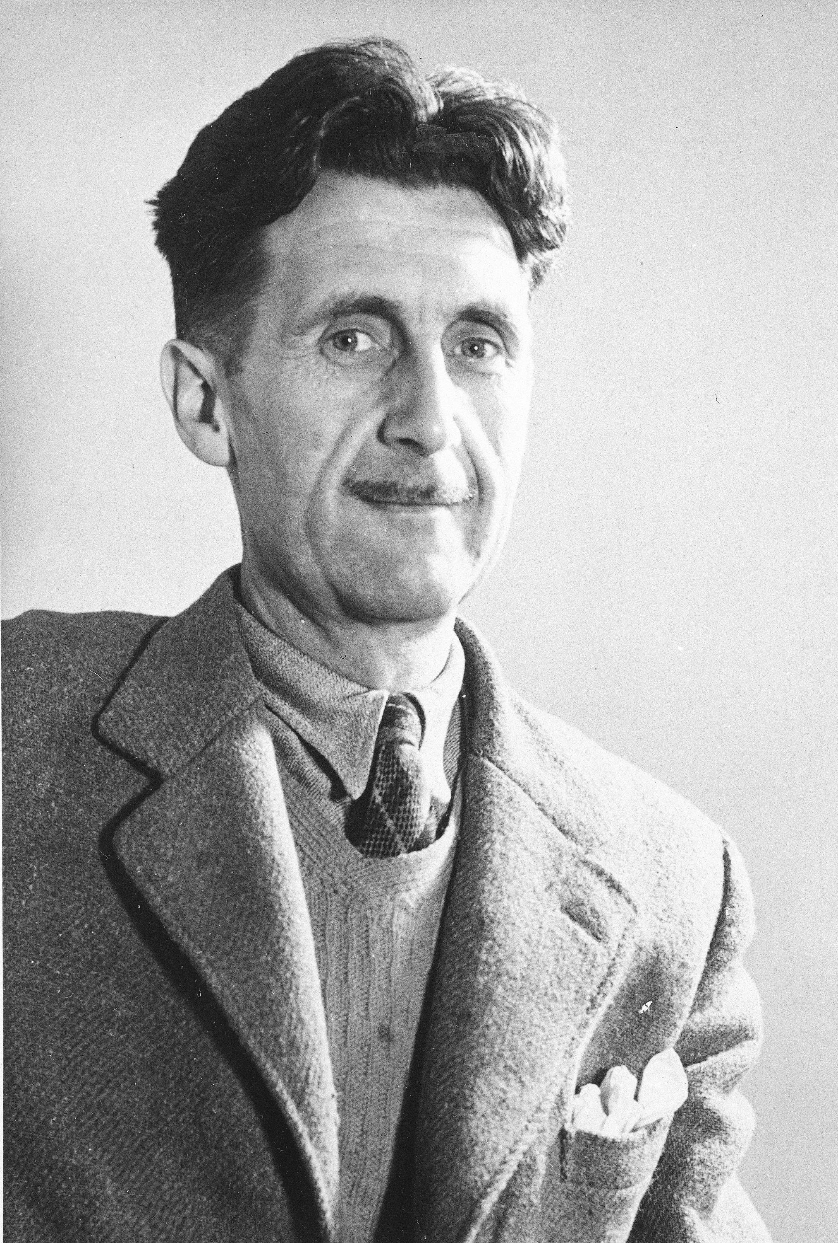
George orwell
od 1930 se věnoval novinařině, pracoval jako učitel, knihkupec
1933 vydává své první dílo pod pseudonymem Orwell (řeka v Souffolku, kde žili jeho rodiče)
1936 se oženil, adoptovali dítě
1936 se účastní španělské občanské války
v 35 letech onemocněl tuberkulózou
během II. svět. války pracuje jako redaktor BBC a současně píše Farmu zvířat, která mohla vyjít až 1945
Obr. 1

Slide 5
Farma Zvířat
alegorický satirizující román, ukazující formou bajky politické vztahy a děje mezi lidmi
Otázka č.1 - Objasněte zvýrazněné pojmy. Z jakého důvodu se někdy autor uchýlí k alegorii?
kniha mohla vyjít až v roce 1945, v období války nebylo přijatelné vydat text, který byl ostrým útokem na spojence – Stalinův režim.
Orwell s naprostou přesností popsal komunistický režim – systém, kde jsou si zprvu všichni rovni, ale postupně je většina rovných ovládána několika „ještě rovnějšími“.
Otázka č.2 - Jaká historicky převratná změna inspirovala autora k napsání díla?

Slide 6
Farma zvířat
příběh se odehrává na farmě, kterou vlastní pan Jones – ten se jednoho dne opije a zapomene zvířata zavřít
zvířata se tak sejdou ve stodole a prase Major jim vypráví o revoluci, která jednou přijde (hymna Zvířata Anglie)
po smrti Majora se zvířata vzbouří, vyženou Jonese a Panskou farmu přejmenují na Farmu zvířat
prasata napsala na vrata „sedmero“ přikázání:
Otázka č.3 - Co vám tato přikázání připomínají?
Každý, kdo chodí po dvou, je nepřítel.
Každý, kdo chodí po čtyřech nohách nebo má křídla, je přítel.
Žádné zvíře nebude chodit oblečené.
Žádné zvíře nebude pít alkohol.
Žádné zvíře nezabije jiné zvíře.
Žádné zvíře nebude spát v posteli.
Všechna zvířata jsou si rovna.

Slide 7
Farma zvířat
Ovce si nedokázaly „sedmero“ zapamatovat, a tak je prasata naučila jednodušší verzi: „Čtyři nohy dobré, dvě špatné.“
Vůdcem zvířat je prase Napoleon , který postupně odstraňuje svého protivníka, rovněž prase – Kuliše.
Kuliš vymyslí stavbu větrného mlýna – zvířata jsou nadšena, ale Napoleon pomocí smečky psů (které si sám vychoval) Kuliše vyhání.
Téměř dokončený mlýn strhne vichřice – Napoleon prohlašuje, že viníkem je Kuliš – jemu jsou přičítány veškeré nezdary. Řada zvířat byla obviněna ze spolupráce s ním a odsouzena k smrti.
Otázka č.4 - Co vám připomínají Napoleonovy „praktiky“?

Slide 8
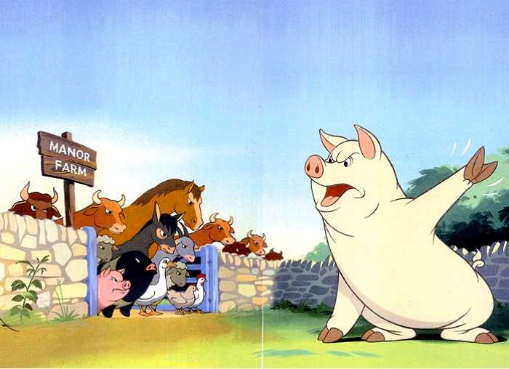
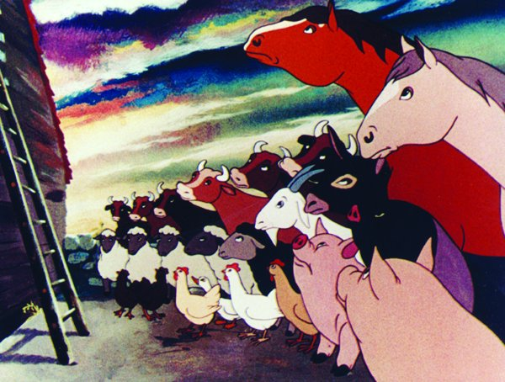
Farma zvířat
Napoleonův pomocník, prase Pištík, měnil postupně přikázání – ve prospěch prasat. Zvířatům to připadalo divné, ale Pištík jim říkal, že se pletou, že mají špatnou paměť.
Prasata postupně soustřeďovala větší a větší moc, až nakonec vládla v čele s Napoleonem ještě přísněji než lidé. Přeučila ovce jejich přikázání na: „Čtyři nohy dobré, dvě lepší.“ A začala chodit po dvou.
Obr. 2
Obr. 3

Slide 9
Farma zvířat
Přikázání se změnila v jedno: „Všechna zvířata jsou si rovna, ale některá jsou si rovnější.“
Otázka č.5 - Na základě četby charakterizujte zvířata – jaký symbol totalitní moci zastupují?
Příběh vrcholí hostinou – jsou na ní prasata a lidé – delegace sousedních farmářů. Zvířata hostinu pozorují oknem a zjišťují, že již nelze odlišit prasata od lidí.
Napoleon slavnostně oznamuje přejmenování Farmy zvířat na Panskou farmu. Tak autor uzavírá dějinný cyklus diktatura – revoluce – diktatura.

Slide 10
Farma zvířat
Autor se v díle důsledně vyhýbá vysvětlujícím komentářům, ale vzhledem k době napsání díla je nejzjevnější podobenství se stalinistickou degenerací Sovětského svazu.
Kniha poprvé vyšla v češtině už v roce 1946 – po únorovém převratu 1948 se Orwell dostal na seznam zakázaných knih.
Dílo bylo dvakrát zfilmováno: 1954 – animovaná verze 1999 – televizní hraný film

Slide 11
Použitá literatura
Prokop, Vladimír: Přehled světové literatury 20. století. Sokolov 2006.
Orwell, George: Farma zvířat. Praha, Argo 2008, 215 s.
www.wikipedie.cz
www.odmaturuj.cz
Všechny obrázky byly staženy 12.2.2013
Obr. 1 - http://blog.syracuse.com/shelflife/2008/06/writers_born_this_day_orwell.html
Obr. 2 - http://www.dkmoas.cz/index.php?ID=2813
Obr. 3 - http://www.mkuh.cz/index.php?id=show&fid=1961&pid=15596

